Slide 1
視窗程式設計 期末專案
魏子翔
林紹瑾
Notes:
檔名統一 20130927姓名.pptx

Slide 2
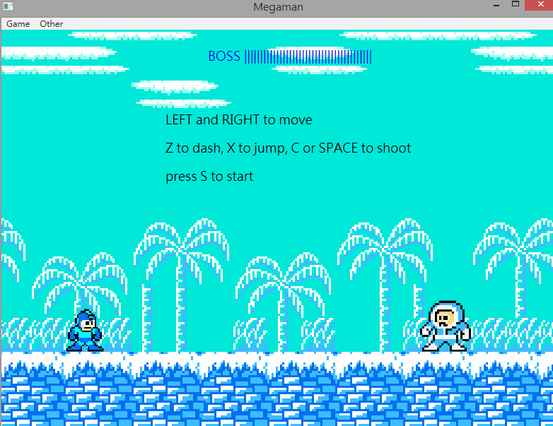
起始畫面

Slide 3
遊戲畫面
玩家的角色是洛克人
魔王是讓世界變成冰河時期的極凍人
玩家要與極凍人在冰天雪地中對決拯救世界

Slide 4
遊戲方式
啟動遊戲之後就會進到開始畫面
遊戲設定為一個魔王(極凍人)
角色可以左右(左右鍵)走動
可以射擊(C鍵)，跳躍(X鍵)以及滑行(Z鍵)
不可以被極凍人的武器攻擊到，或是碰觸極凍人
打死極凍人(將他的命損耗完)將會顯示成績。

Slide 5
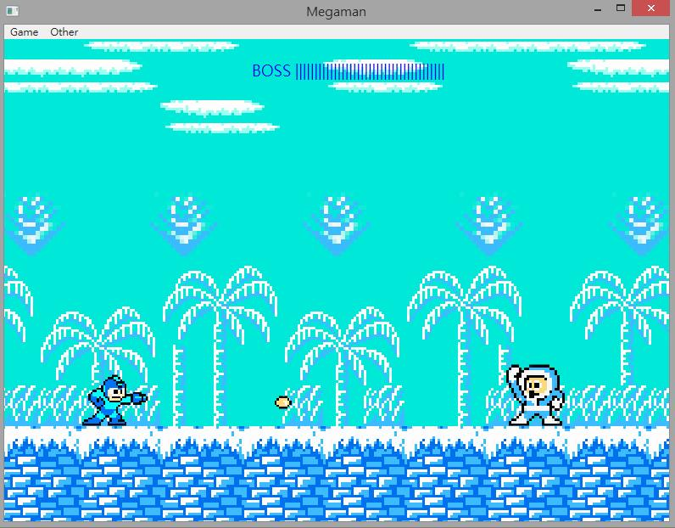
遊戲畫面

Slide 6
技術
運用遊戲引擎運作邏輯
Loop:
在每一個frame執行一次update，給予下一步的指令，使遊戲不斷運作下去
在每一次update時判斷碰撞、玩家動作，來做出適當的反應
Rendering:
利用不同的圖片不斷變化造成動畫的效果
在每一個畫面微小的移動位置使人物移動
在Canvas上依圖層順序render出每個圖片和文字，然後每次loop時重畫一次做更新

Slide 7
技術
遊戲內技術
重力:
在人物的Y軸大小超過地板的時，給予一個向下的加速度，使人物受到重力影響而下墜
人工智慧:
魔王會依照玩家的動作做出反應，判斷玩家位置進行攻擊
魔王有五種攻擊方式，會隨著不同情況改變

Slide 8
未來改進
消除一些bug(例如遊戲時間錯誤)
希望可以將遊戲擴展為一整關。

Slide 9
組員
101703005 魏子祥 --- 負責技術部分程式碼，概念發想，音樂編排
101703028 林紹瑾 --- 部分程式碼，概念發想。

Slide 10
參考資料
http://wiki.themmnetwork.com/index.php?title=Ice_Man --- 角色參考資料
https://fir.sh/projects/jsnes/ --- 遊戲參考

Slide 11
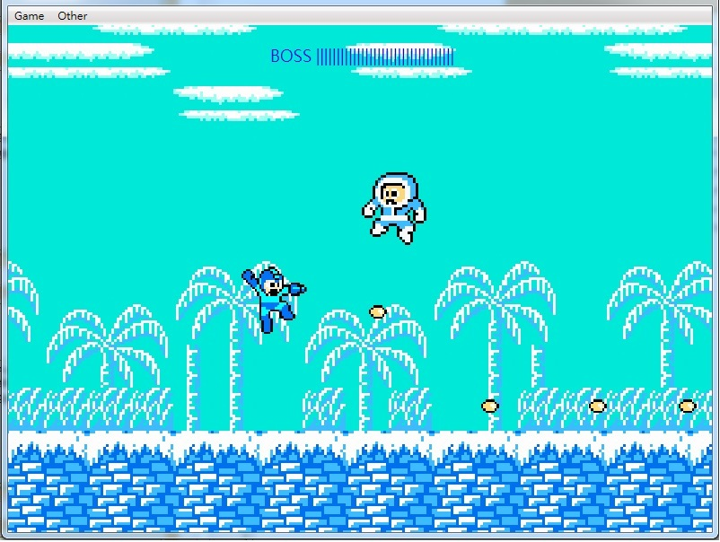
感謝各位

